Slide 1
HACKHATON PENERAPAN AI DALAM PENDIDIKAN
Ady S.

Slide 2
Manfaat AI dalam Pendidikan
Memudahkan proses Pendidikan.
Memudahkan proses belajar-mengajar.
Mengatasi kendala waktu dan tempat.
Menghemat waktu dan sumber daya lainnya.

Slide 3
Membuat chatbot berbasis web dengan Open AI
Python
Langchain
API open AI
Google dan Youtube

Slide 4
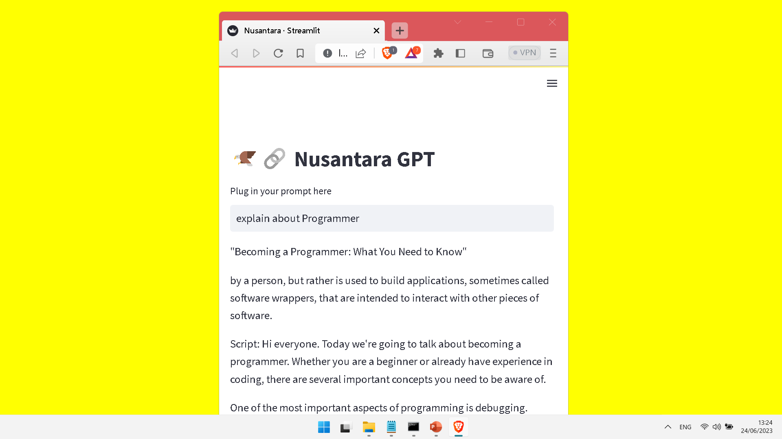
Chatbot berbasis web yang berjalan pada localhost.
Nusantara GPT
Nusantara Gpt adalah chatbot berbasis web yang dapat digunakan untuk membuat scipt/naskah untuk konten dalam Pendidikan.

Slide 5
Bagaimana program bekerja?
->program menerima input dari user.
->program terhubung dengan api open ai.
->open ai mencari informasi sesuai dengan input.
->open ai mengirim input ke pengirim.
->program menampilkan informasi sesuai yang diterima dari API Open AI.

Slide 6
FLOWCHART
START
INPUT
OPEN AI
END

